Slide 1
Муниципальное казенное дошкольное общеобразовательное учреждение детского сада «Буратино» с. Чунояр.
Организация кружковой деятельности в МКДОУ детский сад «Буратино» с Чунояр
Старший воспитатель Рукосуева Людмила Викторовна

Slide 2
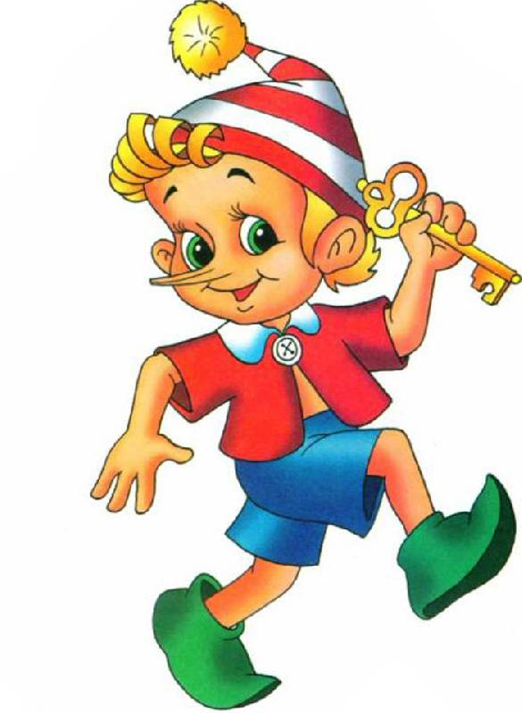
Кружковая деятельность в детском саду «Буратино» с Чунояр
В рамках образовательной программы и в соответствии с уставными целями и задачами, отбирая содержание работы кружков, педагогический коллектив ориентирован на требования педагогической целесообразности организации детей. Прежде всего, это обеспечение права и возможности каждой личности на удовлетворение культурно-образовательных потребностей в соответствии с индивидуальными ценностными ориентациями.

Slide 3
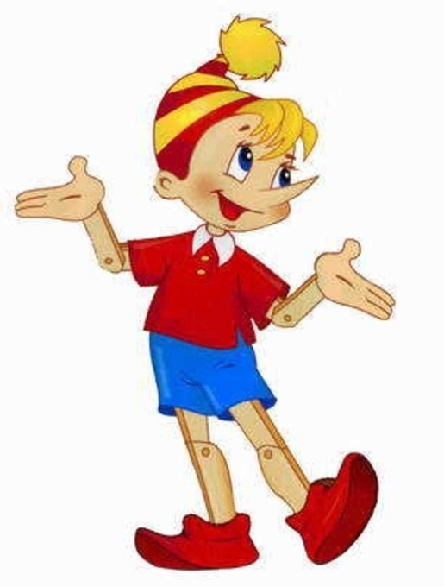
Создание условий для организации кружковой деятельности в нашем ДОУ способствует всестороннему развитию дошкольников, раскрытию их творческих возможностей и способностей.
Свободный выбор ребенком вида деятельности раскрывает социально значимые качества личности: активность, инициативность, самостоятельность, ответственность.

Slide 4
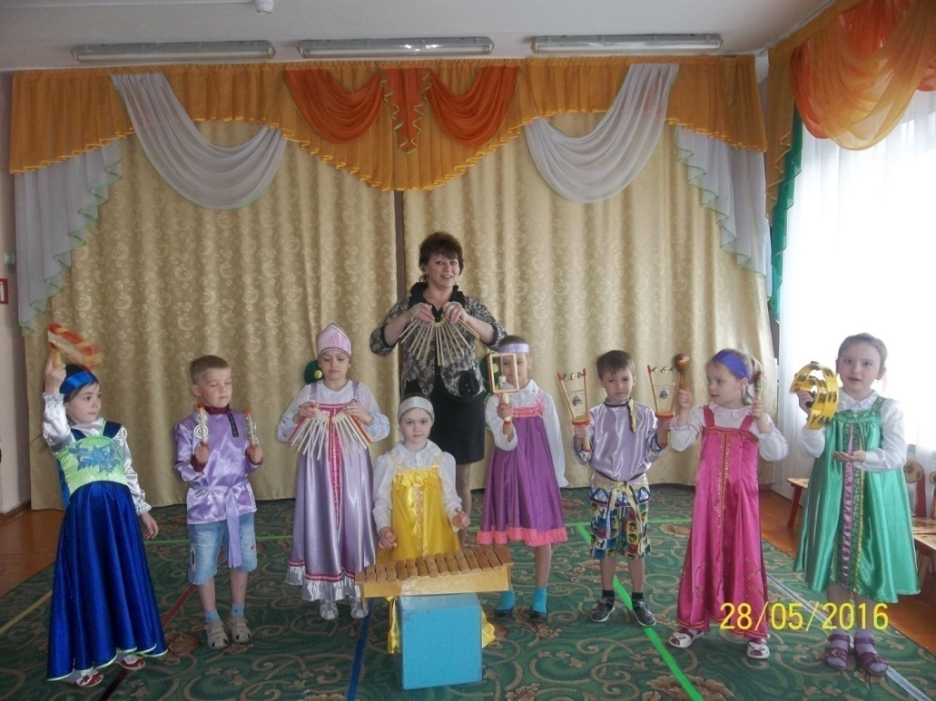
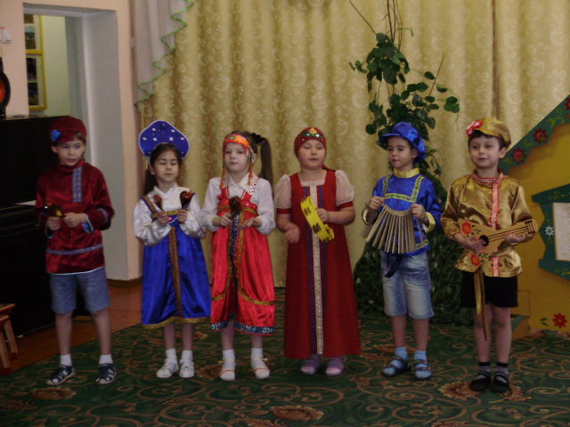
Художественно – эстетическое развитие Кружок «Веселый оркестр»
Цель: Формирование у детей умений и навыков в игре на музыкальных инструментах и развитие детей посредством приобщения к народному музыкальному фольклору.

Slide 5
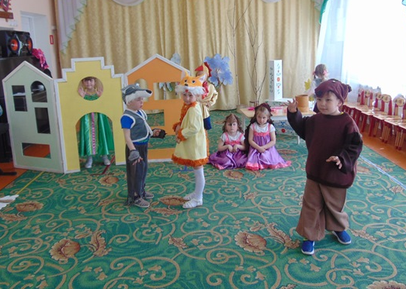
Художественно – эстетическое развитие Театральный кружок «Волшебники»
Цель: Развитие творческих способностей через приобщения детей к театральной деятельности с раннего возраста.

Slide 6
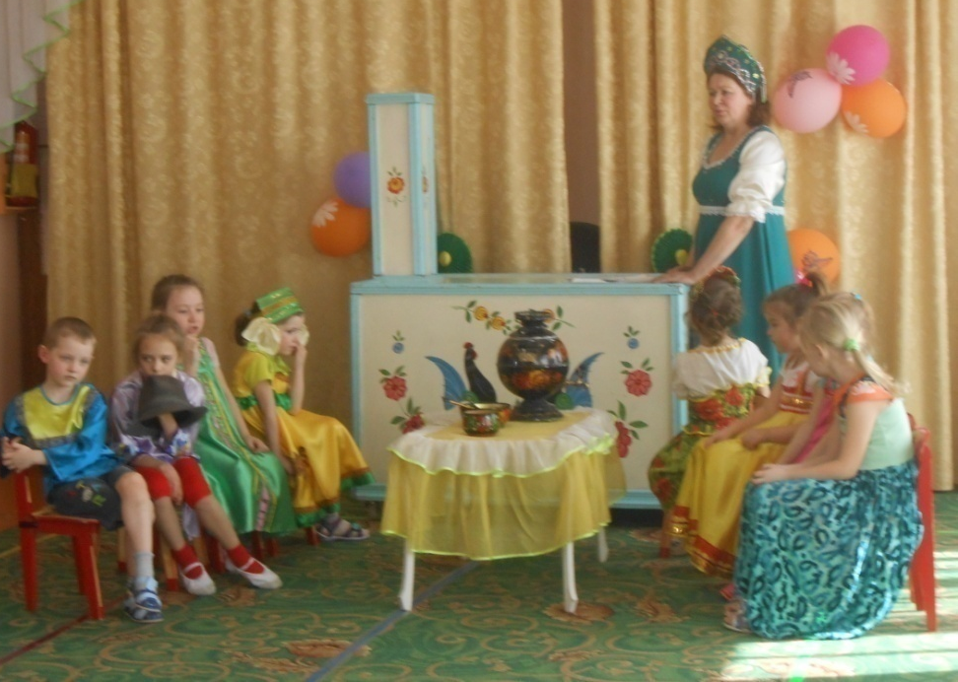
Художественно – эстетическое развитие. Цель кружка: Развивать творческие способности детей через знакомство с праздниками и традициями русского народа

Slide 7
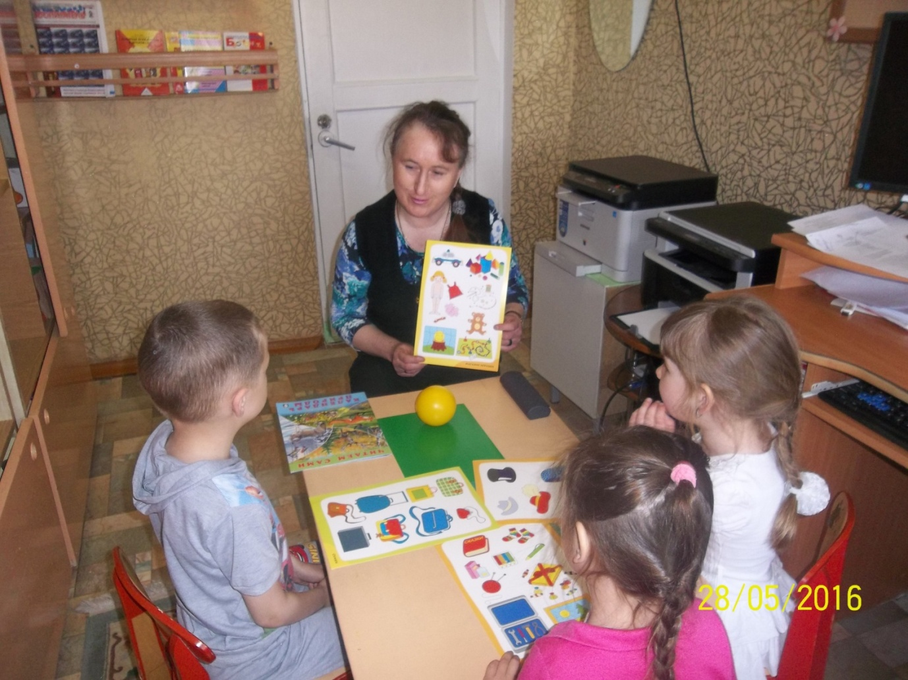
Речевое развитие Кружок «Речевичок» Цель: Формирование связной речи детей. Развитие и коррекция правильного произношения, обогащение активного и пассивного словаря. Автоматизация звуков в слогах, словах, развёрнутой речи и дифференциация поставленного звука с другими звуками.

Slide 8
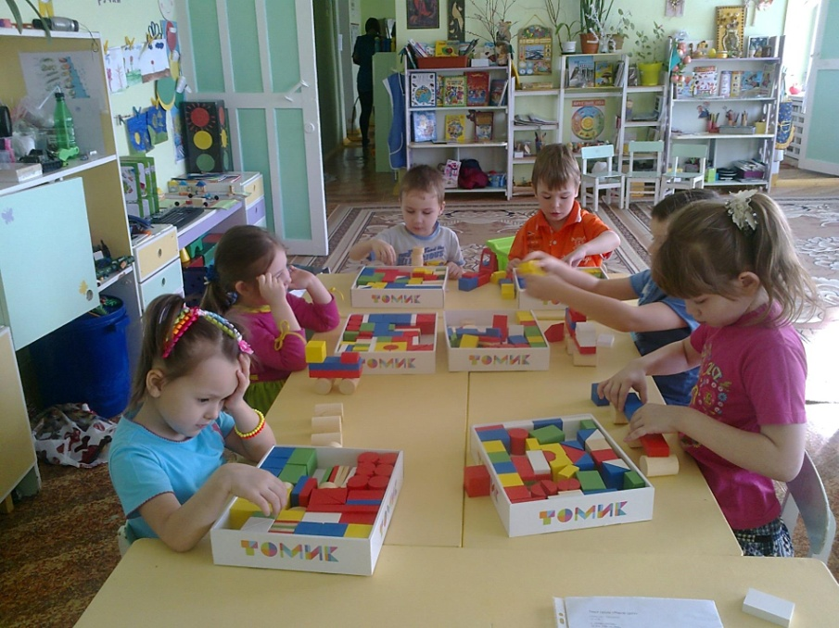
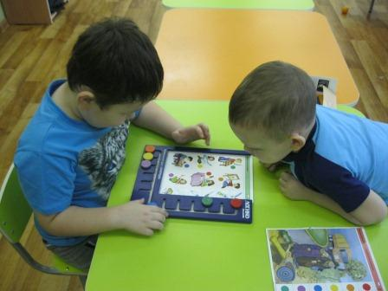
Познавательное развитие Кружок «Занимательная математика»
Цель. Развитие у детей некоторых приемов логического мышления, внимания, памяти в процессе освоения разнообразных способов действий в условиях предметно-действенного и наглядно-образного и игрового сотрудничества

Slide 9
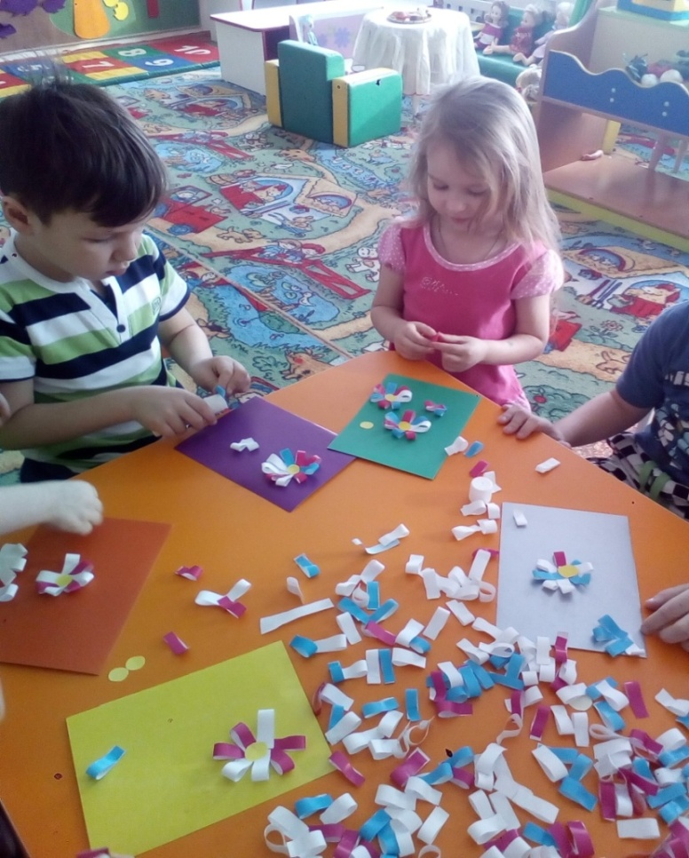
Кружок «Волшебные ладошки» Цель: Развитие у детей творческих способностей, фантазии, воображения средствами работы с различным материалом.
Художественно – эстетическое развитие

Slide 10
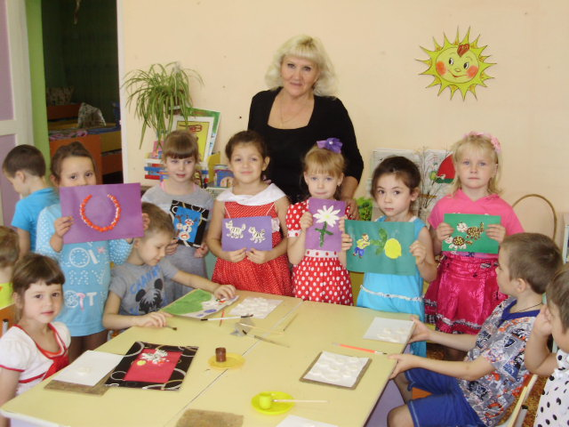
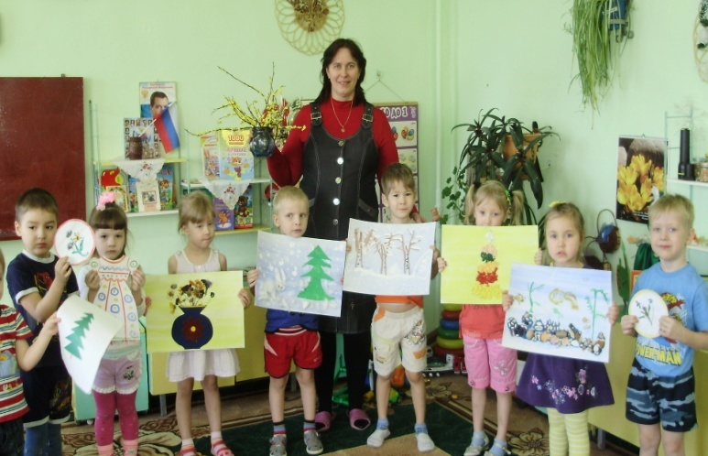
Кружок «Мукосолька»
Цель: Развитие творческой активности детей в процессе лепки из соленого теста.
Кружок «Очумелые ручки"
Цель: Формирование у детей эстетического отношения посредством развития умения понимать и создавать выразительные художественные образы
Через художественное творчество.

Slide 11
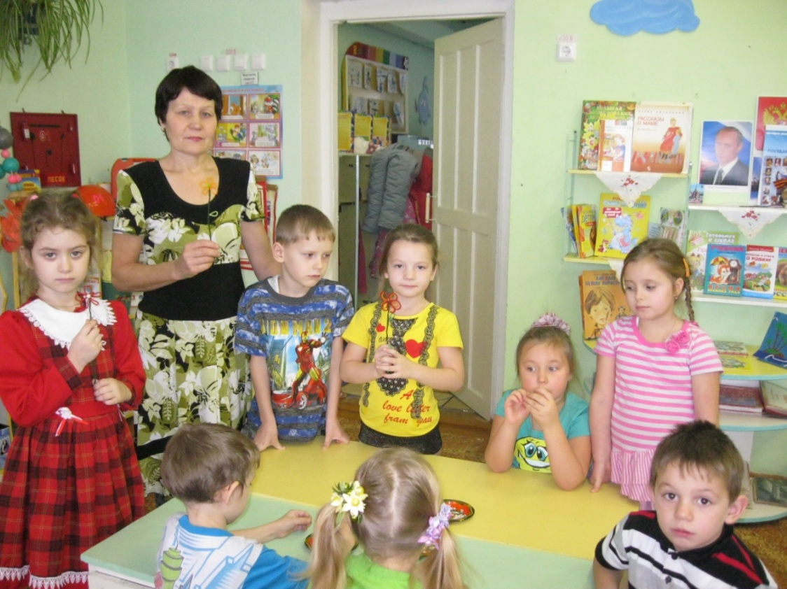
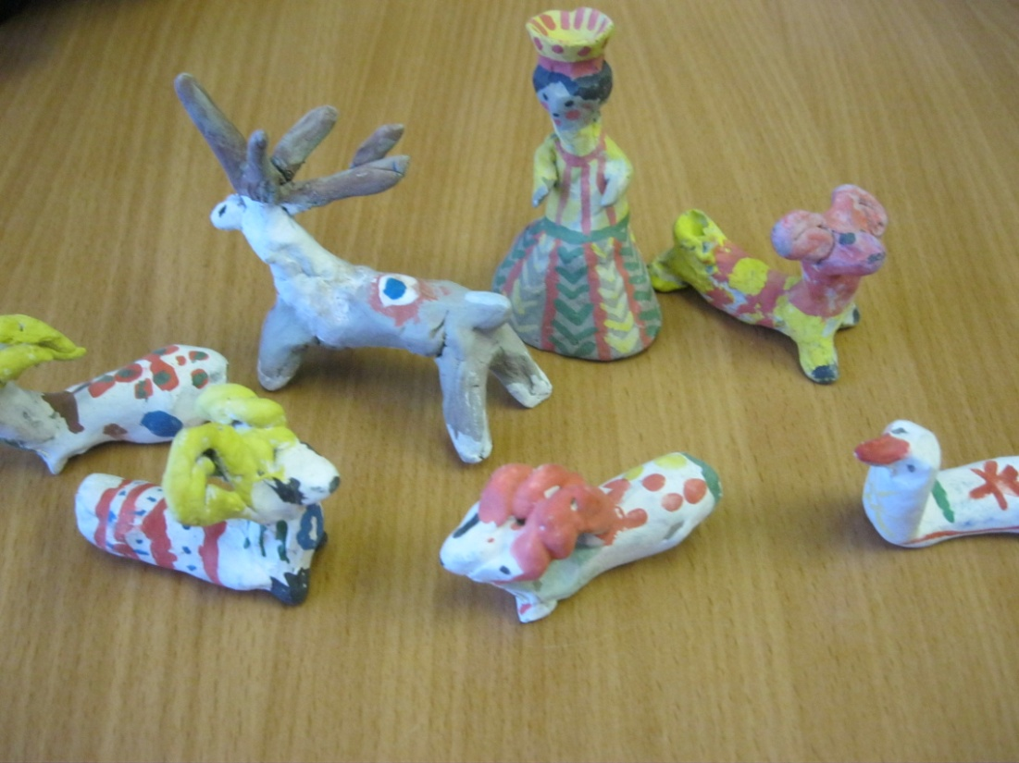
Художественно – эстетическое развитие Кружок «Народный умелец»
Цель: Знакомить детей с народным декоративно - прикладным искусством. Учить лепить из глины и теста, создавать изделия и композиции из природного материала, кожи, соломы, ниток, бумаги и другого материала.

Slide 12
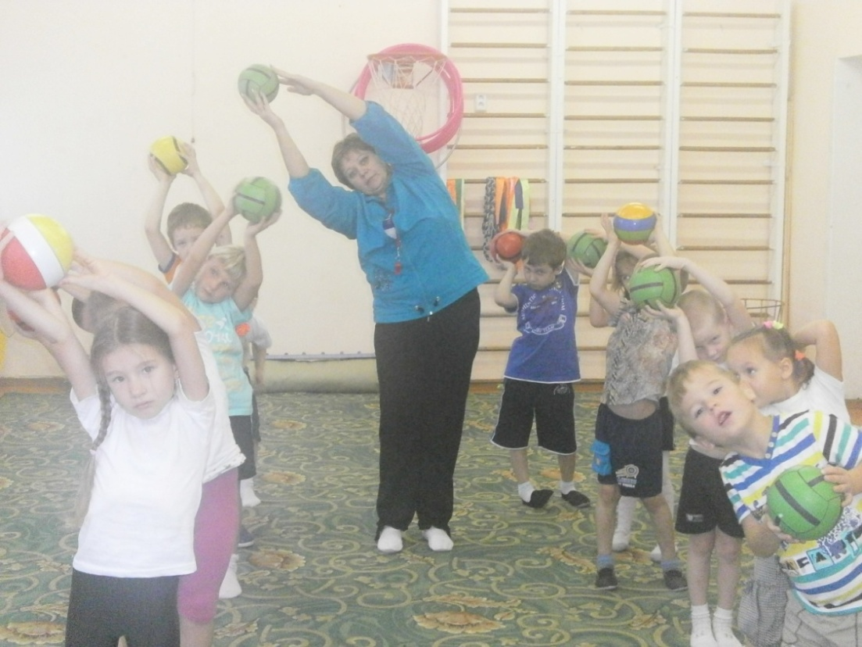
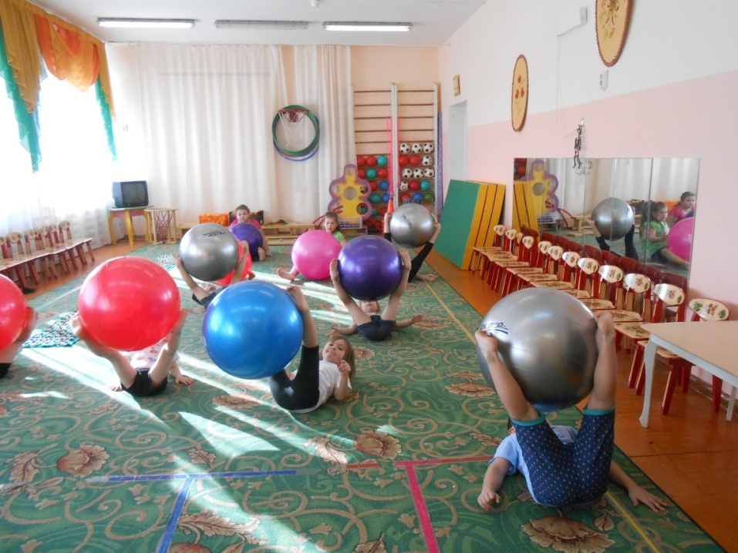
Физическое развитие Кружок «Здоровейка»
Цель: Создание условий для укрепления физического и психического здоровья детей, улучшения их двигательного статуса, формирование морально-этических качеств личности через двигательно - игровую активность .

Slide 13
Спасибо за внимание!

